Slide 1


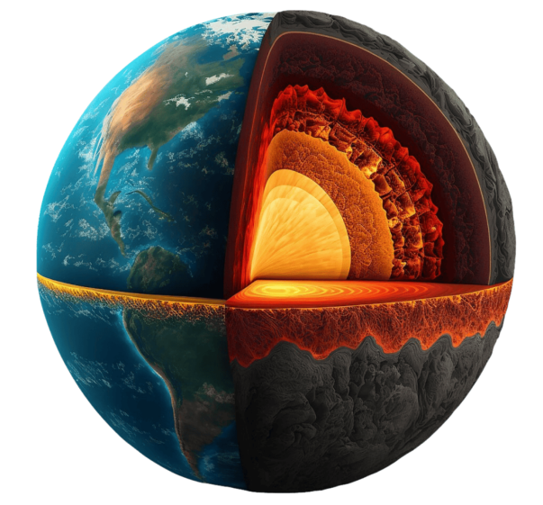
Mavzu: Geografiya fanining davlat ta’lim standarti: mazmuni va mohiyati
Fanni o‘qitishda zamonaviy yondashuvlar

Slide 2
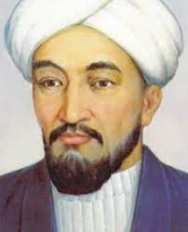

Nazariy bilimlardan hosil qilinadigan tushunchalar uzoq va chuqur tushunish, tekshirish, kashf qilish – ijod, ta’lim olish va boshqalarga ta’lim berish yo‘li bilan qo‘lga kiritiladi.
Forobiy

Slide 3

Ta’lim sifatini - yaxshilash…
Ilg‘or tajribaga ega bo‘lgan milliy va xorijiy ekspertlarni ta’lim mazmunini takomillashtirishga jalb etildi
O‘qitishning samarali metodologiyasi joriy etiladi
03
Ilg‘or xorijiy tajribalar, xalqaro baholash dastur talablari va spiralsimon o‘qitish metodologiyasi asosida XXI asr ko‘nikmalarini rivojlantirish
01
02

Slide 4

Takomillashtirilgan o‘quv dasturi
O‘quvchilarni mantiqiy fikrlashini va amaliy ko‘nikmalarini shakllantirishga qaratilgan
Amaliy mashg‘ulotlar kiritilgan

Slide 5
Normativ-huquqiy hujjatlar
Oʻzbekiston Respublikasi Vazirlar Mahkamasining 2024-yil 27-martdagi 157-son “Davlat taʼlim standartlari va davlat taʼlim talablarini ishlab chiqish hamda joriy etish tartibini takomillashtirish chora-tadbirlari toʻgʻrisida”gi qarori

Slide 6


Maktabgacha va maktab taʼlimi vazirligining 2024-yil “ 2 ”- aprel,
107- sonli buyrug‘i asosida davlat taʼlim standartlari, davlat taʼlim talablari, oʻquv reja va dasturlarini ishlab chiqish nazarda tutiladi.
Taʼlim standartlarini ishlab chiqish va joriy etish sxemasi;
Oʻzbekiston Respublikasining taʼlim bosqichlari va YUNESKOning “Taʼlimning xalqaro standart tasniflagichi (International Standart Classification of Education (ISCED-2011)” darajalari oʻrtasidagi muvofiqlik jadvaliga mos kelishini ta’minlash.

Slide 7
Mavjud bilim, ko‘nikma va malakalarni kundalik faoliyatda qo‘llay olish qobiliyati
Kompetensiya (lotincha “competo” so‘zidan olingan bo‘lib, “erishaman, muvofiqman, mos kelaman” ma’nolarini beradi) — kishi egallagan muayyan bilim, ko‘nikma, malakalar majmuasini anglatadi.
Kompetensiya tushunchasi nisbatan yaqindan boshlab, 1960-yillarning oxiri va 1970-yillarning boshlaridan keng qo‘llanila boshlandi.
Kompetensiya – ma’lum bir sohada samarali faoliyat olib borish uchun zarur bo‘lgan mutaxassisning ta’limiy tayyorgarligiga qo‘yilgan talabdir.

Slide 8
Bilim – o‘rganiladigan ma’lumotlarni eslab qolish va qayta tushuntirib berish;
Ko‘nikma – o‘rganilgan bilimlarni tanish vaziyatlarda qo‘llay olish;
Malaka – o‘rganilgan bilim va shakllangan ko‘nikmalarni notanish vaziyatlarda qo‘llay olish va yangi bilimlar hosil qilish
Kompetensiyalarni shakllantirishga yo‘naltirilgan ta’lim – o‘quvchilarning egallangan bilim, ko‘nikma va malakalarini o‘z shaxsiy, kasbiy va ijtimoiy faoliyatlarida amaliy qo‘llay olish imkoniyatidir.

Slide 9















2
Kompetensiya shakllantirish xususiyatiga ko`ra:
1
Tayanch
Fanga oid
kompetensiya
kompetensiya

Slide 10








Fanga oid kompetensiya shakllantirish xususiyatiga ko‘ra:
2
1
Ilmiy
Amaliy
savodxonlik kompetensiyasi
kompetensiya

Slide 11

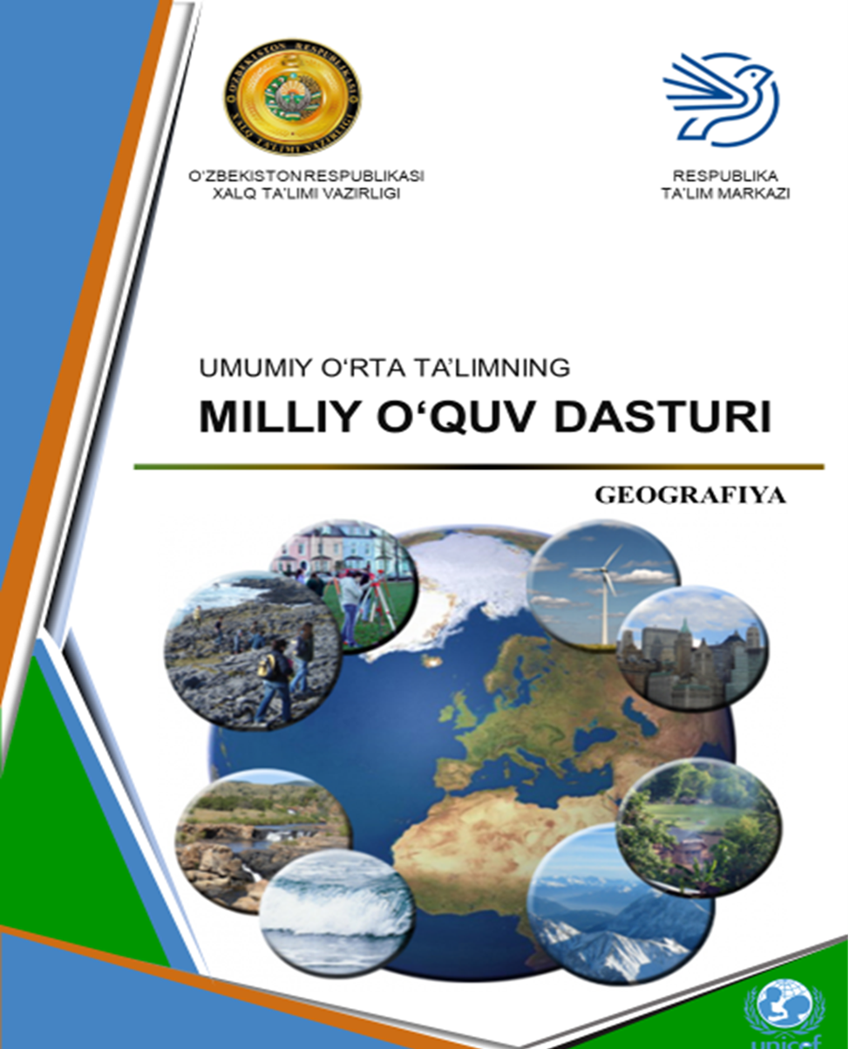

Milliy o‘quv dasturi natijalari
Olgan bilimlarini real hayotda qo‘llay olish
Har qanday vaziyatdagi hayotiy muammolarni hal qilish
O‘z fikr-mulohazalar turli vaziyatlarda bildirish

Slide 12

Ilmiy savodxonlik kompetensiyasi
Quyosh sistemasining tuzilishi, Yerning shakli va harakatlari, ularning geografik oqibatlarini tavsiflaydi;
Yer po‘sti, mantiya va yadro tuzilishining asosiy xususiyatlarini tushunadi;
litosferaning tektonik plitalardan tashkil topganligi va plitalar harakatlarining sabablari hamda oqibatlari, zilzila va vulqon otilishlarini keltirib chiqaradigan omillarni tushunadi;
minerrallar, tog‘ jinslari, ularning asosiy turlarini ajratadi; foydali qazilmalar tarqalishidagi geologik va tabiiy geografik qonuniyatlarni tushunadi;
relyef shakllari va ularning rivojlanish qonuniyatlarini tushunadi; yer usti va yer osti suvlarining paydo bo‘lishi, manbalari va xususiyatlarini biladi, ulardan oqilona foydalanishning ahamiyatini anglaydi; Dunyo okeani va uning qismlarining tuzilishi, ularning sayyoramiz tabiatidagi ahamiyatini tavsiflaydi; gidrotexnik inshootlarning mohiyati va turlarini tavsiflaydi, ularning xo‘jalikdagi ahamiyati va tabiatga ta’sirini tushunadi;

Slide 13
atmosferaning tarkibi va tuzilishi, sayyoramiz hayotidagi o‘rnini tavsiflaydi; Yer yuzida iqlimning xilma-xilligini keltirib chiqaruvchi omillarni tushunadi; global iqlim o‘zgarishlariga insonning ta’sirini anglaydi;
Yer yuzida mavjud asosiy tabiat zonalarini tavsiflaydi, o‘zaro ajratadi va taqqoslaydi; geografik o‘rin, iqlim va relyefning Yer yuzi tabiati (geotizimlar) xilma-xilligiga ta’sirini tushunadi, misollar bilan izohlaydi; geografik qobiqning asosiy qonuniyatlari – bir butunlik, modda va energiya almashinuvi, ritmiklik, zonallik, azonallik, balandlik mintaqalanishini tushunadi; Yer yuzi tabiatining vaqt davomida o‘zgarishi va rivojlanishini, uning sabablarini anglaydi; Yer yuzining materiklarga bo‘linishini, turli materiklar tabiatining asosiy xususiyatlarini tavsiflaydi, ularning hududiy xususiyatlarini o‘zaro taqqoslaydi; O‘rta Osiyo va O‘zbekistonning tabiiy sharoiti va resurslariga tavsif beradi; O‘zbekiston tabiati tekisliklardan tog‘larga tomon o‘zgarib borish qonuniyatini va uning ahamiyatini tushunadi;

Slide 14

Amaliy kompetensiya
o‘quvchilar turli axborot manbalaridan zaruriy ma’lumotlarni topa oladi, shaxsiy va kasbiy faoliyatida qo‘llaydi;
geografiya fanidan egallagan bilim, ko‘nikma va malakalarini shaxsiy, kasbiy va ijtimoiy faoliyatida vujudga keladigan muammolarni hal etishda qo‘llaydi;
turli jihozlardan xavfsizlik qoidalariga rioya qilgan holda va oqilona foydalanadi;
mavjud imkoniyat va resurslarini innovatsion faoliyatga yo‘naltira oladi va xalq farovonligiga ijobiy hissa qo‘shadi;
insoniyat va tabiatning uzviyligini anglagan holda tabiat va tabiiy boyliklardan samarali foydalanadi;
atrof-muhit va ekologik sharoitga salbiy ta’sir etuvchi omillarni bartaraf etadi hamda tabiatni asraydi, olgan bilimlarini o‘z faoliyatida qo‘llaydi;
kundalik faoliyatida ijodiy va mantiqiy fikrlab, o‘zining intellektual
rivojlanishini ongli rejalashtiradi, o‘quv faoliyati natijalarini nazorat qiladi va baholay oladi.

Slide 15
UMUMIY O‘RTA TA’LIM BITIRUVCHILARIGA GEOGRAFIYA FANIDAN QO‘YILADIGAN TALABLAR
ILMIY SAVODXONLIK KOMPETENSIYASI (ISK)
ISK1 Yerning tuzilishi va tektonik harakatlari
ISK2 Tabiiy resurslar va geologik savodxonlik
ISK3 Gidrosfera va suv resurslari
ISK4 Iqlim va atmosfera hodisalari
ISK5 Yer yuzidagi geotizimlar (landshaftlar)
ISK6 Aholi va demografik jarayonlar

Slide 16
UMUMIY O‘RTA TA’LIM BITIRUVCHILARIGA GEOGRAFIYA FANIDAN QO‘YILADIGAN TALABLAR
ILMIY XABARDORLIK KOMPETENSIYASI (IXK)
IXK7 Inson va tabiatning o‘zaro munosabatlari
IXK8 Inson xo‘jalik faoliyati
IXK9 Geosiyosiy tizim va jarayonlar

Slide 17
UMUMIY O‘RTA TA’LIM BITIRUVCHILARIGA GEOGRAFIYA FANIDAN QO‘YILADIGAN TALABLAR
AMALIY KOMPETENSIYASI (AK)
AK1 Globus va geografik xaritalardan foydalanish
AK2 Geografik hodisalarni kuzatish va geografiyaga oid masalalarni yechish
AK3 Geografik nomlarni to‘g‘ri qo‘llash
AK4 Tabiatni muhofaza qilish va ekologik savodxonlik

Slide 18



1
Bugungi mashg‘ulotda nimalarni organdingiz?
2
Topshiriqlarni bajarishda qanday qiyinchiliklarga duch keldingiz?
3
Dasturdagi o‘quv natijalarini qanday aniqlaysiz?

Slide 19


X U L O S A

Slide 20
Faol ishtirokingiz
uchun rahmat!

